Slide 1
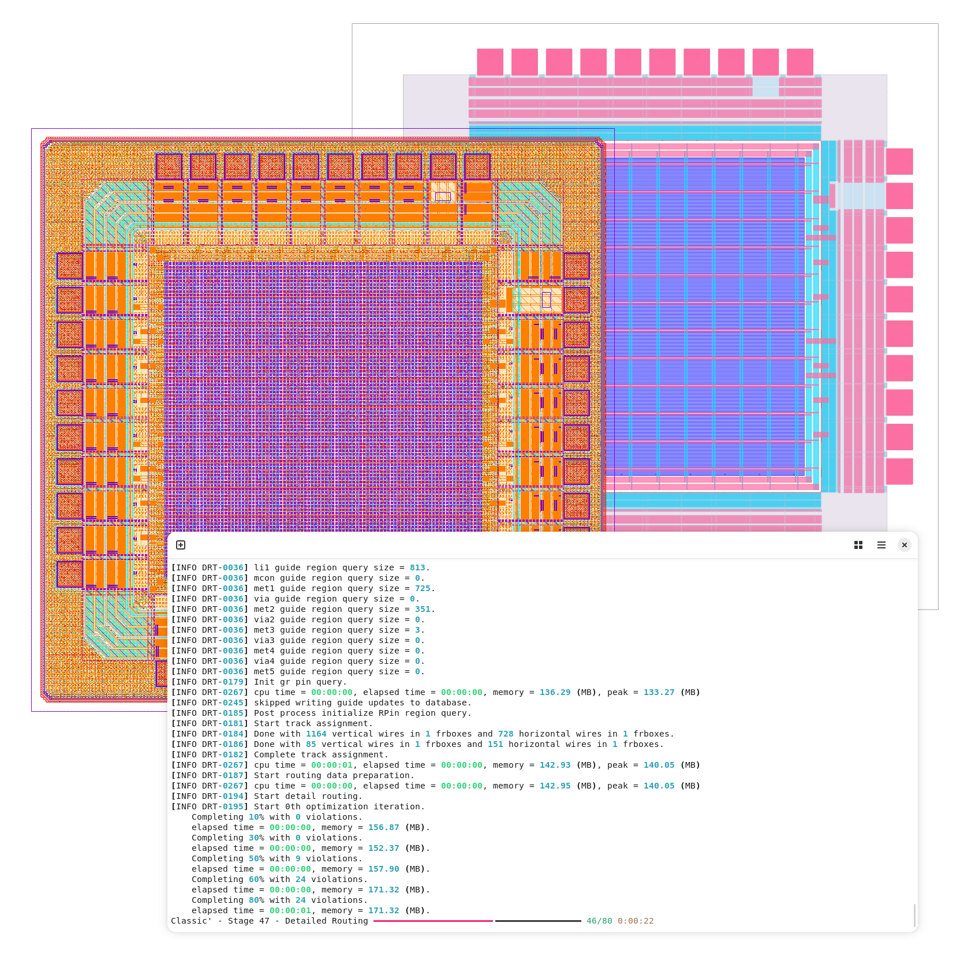


BUỔI 3
STATIC
TIMING
ANALYSIS
Từ ràng buộc thời gian đến timing closure
RTL TO GDS TRAINING
CTW SEMI · LibreLane · OpenSTA · SKY130
Notes:
GỢI Ý GIẢNG
Mở bài bằng câu hỏi: sau synthesis, netlist đã đúng logic thì vì sao chip vẫn có thể chạy sai? Dẫn dắt sang hai điều kiện bắt buộc: dữ liệu phải đến đủ sớm và phải ổn định đủ lâu quanh cạnh clock.
NGUỒN
Bhasker & Chadha, Static Timing Analysis for Nanometer Designs, Springer, 2009, Chương 1–2

Slide 2
MỤC TIÊU
Sau buổi học, làm được gì?
HIỂU VÀ TÍNH
RÀNG BUỘC VÀ KIỂM TRA
Phân biệt arrival time, required time và slack
Tính setup slack và hold slack cho đường FF đến FF
Giải thích ảnh hưởng của skew, uncertainty và PVT
Viết clock và I/O delay cơ bản bằng SDC
Đọc report max, min, WNS và TNS
So sánh timing sau synthesis với timing sau route
Đầu ra thực hành
Một bảng so sánh ba run trên CTW SEMI, kèm giải thích nguyên nhân và phương án sửa vi phạm.
RTL TO GDS · BUỔI 3 · STATIC TIMING ANALYSIS
03
Notes:
GỢI Ý GIẢNG
Cho sinh viên đọc nhanh mục tiêu. Nhấn mạnh rằng buổi này kết thúc bằng khả năng tự kiểm tra tính hợp lệ của timing report, không chỉ nhìn một con số WNS màu xanh.
NGUỒN
Bhasker & Chadha, Static Timing Analysis for Nanometer Designs, Springer, 2009, Chương 2, 7, 8

Slide 3
VÍ DỤ XUYÊN SUỐT
Khái niệm và thuật ngữ về phân tích thời gian
STA là kỹ thuật giúp phân tích đường truyền tín hiệu, đảm bảo thiết kế đạt tần số hoạt động mong muốn và hoạt động ổn định
Nhiệm vụ:
Kiểm tra dữ liệu có đến đúng lúc không, đảm bảo tín hiệu đến trước khi bị chốt (setup) và không đổi quá sớm (hold)
Xác định đường truyền chậm nhất và nhanh nhất, tránh vi phạm thời gian gây lỗi logic
Cảnh báo lỗi timing nếu dữ liệu đến quá trễ hoặc quá sớm
RTL TO GDS · BUỔI 3 · STATIC TIMING ANALYSIS
05
Notes:
GỢI Ý GIẢNG
Giới thiệu bộ số liệu sẽ dùng lại nhiều lần. Sinh viên nên ghi vào giấy. Các giá trị chỉ phục vụ minh họa, không đại diện cho một chip cụ thể.
NGUỒN
Bhasker & Chadha, Static Timing Analysis for Nanometer Designs, Springer, 2009, Chương 2 và 5

Slide 4
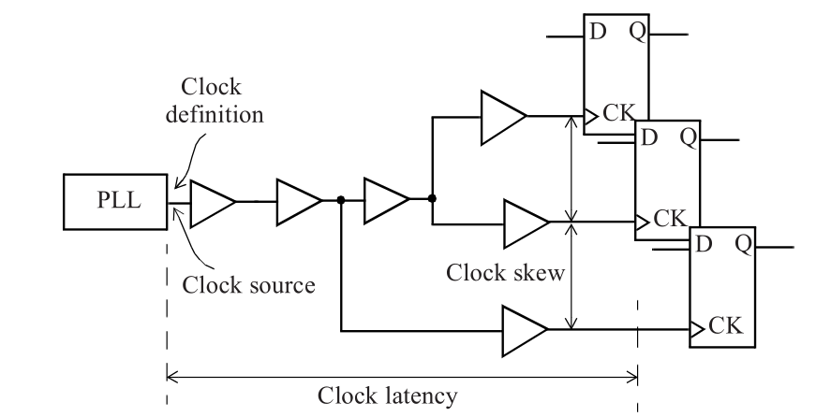
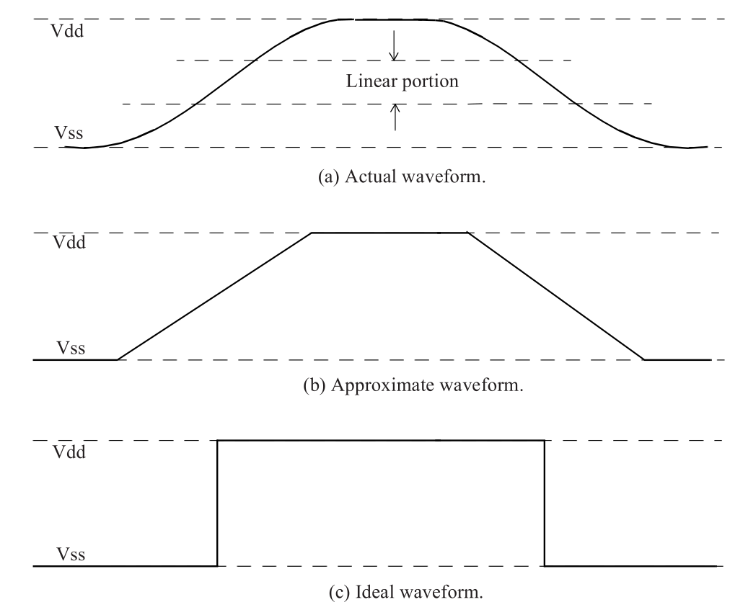
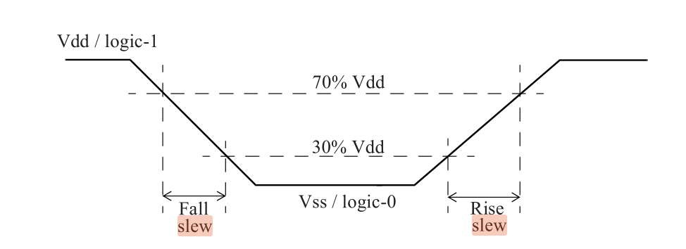
VÍ DỤ XUYÊN SUỐT
Physical timing
RTL TO GDS · BUỔI 3 · STATIC TIMING ANALYSIS
05
Notes:
GỢI Ý GIẢNG
Giới thiệu bộ số liệu sẽ dùng lại nhiều lần. Sinh viên nên ghi vào giấy. Các giá trị chỉ phục vụ minh họa, không đại diện cho một chip cụ thể.
NGUỒN
Bhasker & Chadha, Static Timing Analysis for Nanometer Designs, Springer, 2009, Chương 2 và 5

Slide 5
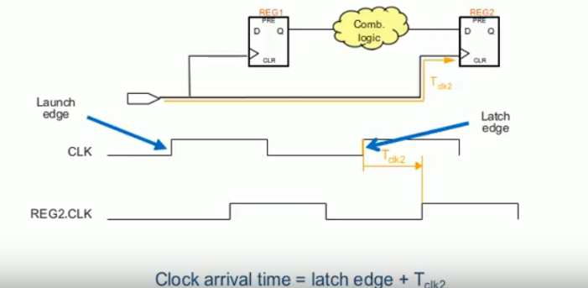
VÍ DỤ XUYÊN SUỐT
Thời gian clock đến
Là thời điểm mà xung clock đến chân đồng hồ của thanh ghi đích REG2
RTL TO GDS · BUỔI 3 · STATIC TIMING ANALYSIS
05
Notes:
GỢI Ý GIẢNG
Giới thiệu bộ số liệu sẽ dùng lại nhiều lần. Sinh viên nên ghi vào giấy. Các giá trị chỉ phục vụ minh họa, không đại diện cho một chip cụ thể.
NGUỒN
Bhasker & Chadha, Static Timing Analysis for Nanometer Designs, Springer, 2009, Chương 2 và 5

Slide 6
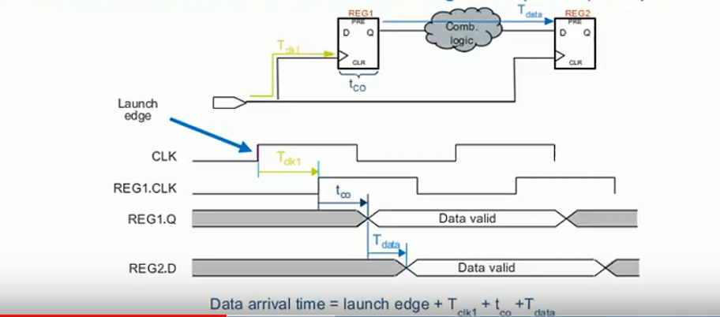
VÍ DỤ XUYÊN SUỐT
Thời gian dữ liệu đến
Là khoảng thời gian từ lúc có cạnh phát CLK cho đến khi đầu vào D của REG2 có dữ liệu.
Data Arrival Time = Launch Edge + T_clk1 + t_co/t_cq + T_data
RTL TO GDS · BUỔI 3 · STATIC TIMING ANALYSIS
05
Notes:
GỢI Ý GIẢNG
Giới thiệu bộ số liệu sẽ dùng lại nhiều lần. Sinh viên nên ghi vào giấy. Các giá trị chỉ phục vụ minh họa, không đại diện cho một chip cụ thể.
NGUỒN
Bhasker & Chadha, Static Timing Analysis for Nanometer Designs, Springer, 2009, Chương 2 và 5

Slide 7
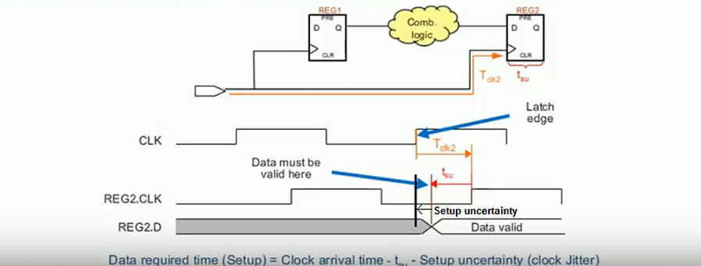
VÍ DỤ XUYÊN SUỐT
Thời gian dữ liệu phải đến (setup)
Là thời gian tối thiểu mà dữ liệu phải ổn định trước cạnh latch để REG2 có thể chốt dữ liệu thành công
Data Required Time (Setup) = Clock arrival time - t_su - Setup uncertainty
= Latch Edge + T_clk2 - t_su - Setup uncertainty
RTL TO GDS · BUỔI 3 · STATIC TIMING ANALYSIS
05
Notes:
GỢI Ý GIẢNG
Giới thiệu bộ số liệu sẽ dùng lại nhiều lần. Sinh viên nên ghi vào giấy. Các giá trị chỉ phục vụ minh họa, không đại diện cho một chip cụ thể.
NGUỒN
Bhasker & Chadha, Static Timing Analysis for Nanometer Designs, Springer, 2009, Chương 2 và 5

Slide 8
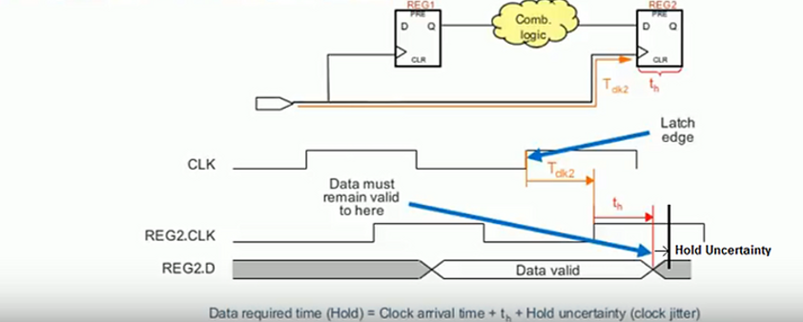
VÍ DỤ XUYÊN SUỐT
Thời gian dữ liệu phải giữ (hold)
Là khoảng thời gian tối thiểu sau cạnh chốt mà dữ liệu phải vẫn còn ổn định, trước khi dữ liệu mới tới.
Data Required Time (Hold) = Clock arrival time + t_h + Hold Uncertainty
= Latch Edge + T_clk2 + t_h + Hold Uncertainty
RTL TO GDS · BUỔI 3 · STATIC TIMING ANALYSIS
05
Notes:
GỢI Ý GIẢNG
Giới thiệu bộ số liệu sẽ dùng lại nhiều lần. Sinh viên nên ghi vào giấy. Các giá trị chỉ phục vụ minh họa, không đại diện cho một chip cụ thể.
NGUỒN
Bhasker & Chadha, Static Timing Analysis for Nanometer Designs, Springer, 2009, Chương 2 và 5

Slide 9
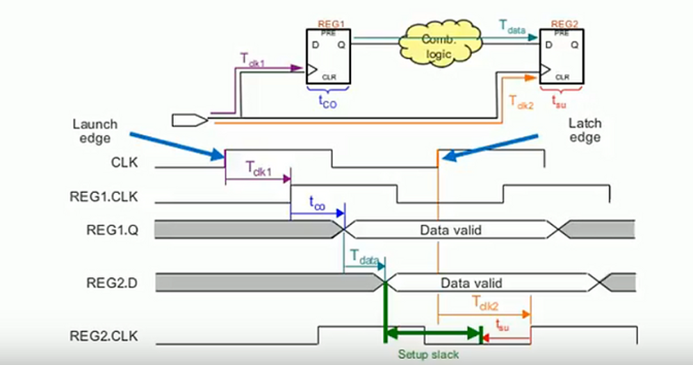
VÍ DỤ XUYÊN SUỐT
Setup slack
Setup slack là khoảng chênh lệch giữa thời điểm dữ liệu yêu cầu phải đến và thời điểm dữ liệu thực sự đến.
Setup Slack = Data Required Time (Setup) - Data Arrival Time
= ( Latch Edge + T_clk2 - t_su) - ( Launch Edge + T_clk1 + t_co + T_data)
RTL TO GDS · BUỔI 3 · STATIC TIMING ANALYSIS
05
Notes:
GỢI Ý GIẢNG
Giới thiệu bộ số liệu sẽ dùng lại nhiều lần. Sinh viên nên ghi vào giấy. Các giá trị chỉ phục vụ minh họa, không đại diện cho một chip cụ thể.
NGUỒN
Bhasker & Chadha, Static Timing Analysis for Nanometer Designs, Springer, 2009, Chương 2 và 5

Slide 10
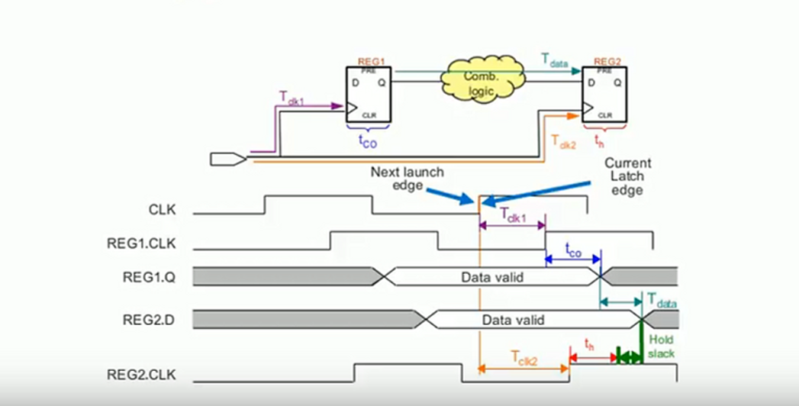
VÍ DỤ XUYÊN SUỐT
Hold slack
Là chênh lệch giữa thời điểm dữ liệu mới đến và thời điểm cần giữ dữ liệu cũ xong.
Hold Slack = Data Arrival Time - Data Required Time (Hold)
= ( Latch Edge + T_clk1 + t_co + T_data) - ( Latch Edge + T_clk2 + t_h)
RTL TO GDS · BUỔI 3 · STATIC TIMING ANALYSIS
05
Notes:
GỢI Ý GIẢNG
Giới thiệu bộ số liệu sẽ dùng lại nhiều lần. Sinh viên nên ghi vào giấy. Các giá trị chỉ phục vụ minh họa, không đại diện cho một chip cụ thể.
NGUỒN
Bhasker & Chadha, Static Timing Analysis for Nanometer Designs, Springer, 2009, Chương 2 và 5

Slide 11
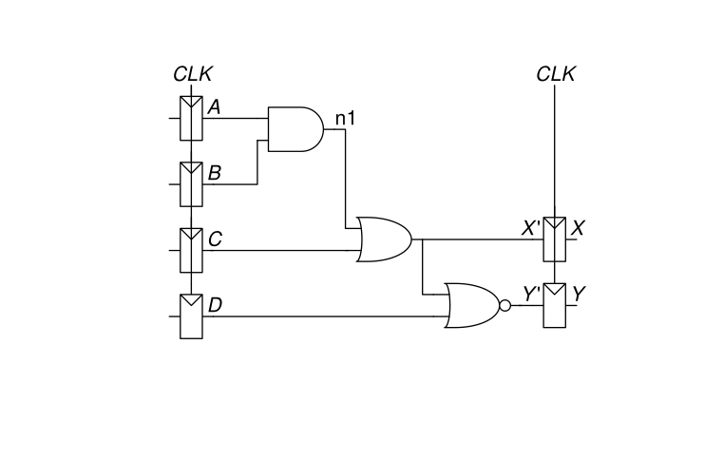
VÍ DỤ XUYÊN SUỐT
Bài tập áp dụng
- Tccq: 30ps
- Tpcq: 80ps
- Tsu: 50ps
- Th: 60ps
- Tpd: 40ps
- Tcd: 25ps
Clock tối đa của hệ thống không
vi phạm setup và hold time ?
RTL TO GDS · BUỔI 3 · STATIC TIMING ANALYSIS
05
Notes:
GỢI Ý GIẢNG
Giới thiệu bộ số liệu sẽ dùng lại nhiều lần. Sinh viên nên ghi vào giấy. Các giá trị chỉ phục vụ minh họa, không đại diện cho một chip cụ thể.
NGUỒN
Bhasker & Chadha, Static Timing Analysis for Nanometer Designs, Springer, 2009, Chương 2 và 5

Slide 12
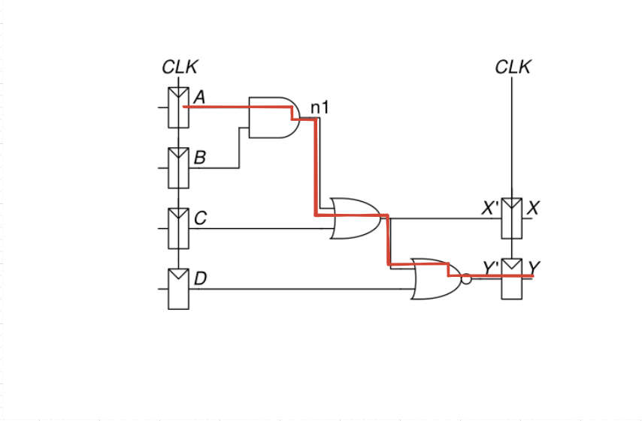
VÍ DỤ XUYÊN SUỐT
Bài tập áp dụng
- Tccq: 30ps
- Tpcq: 80ps
- Tsu: 50ps
- Th: 60ps
- Tpd: 40ps
- Tcd: 25ps
B1: Xác định critical path
RTL TO GDS · BUỔI 3 · STATIC TIMING ANALYSIS
05
Notes:
GỢI Ý GIẢNG
Giới thiệu bộ số liệu sẽ dùng lại nhiều lần. Sinh viên nên ghi vào giấy. Các giá trị chỉ phục vụ minh họa, không đại diện cho một chip cụ thể.
NGUỒN
Bhasker & Chadha, Static Timing Analysis for Nanometer Designs, Springer, 2009, Chương 2 và 5

Slide 13
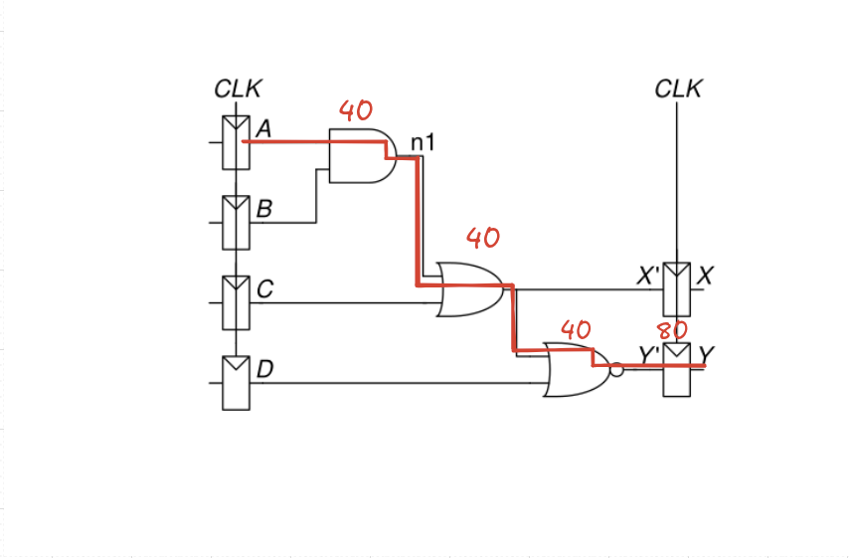
VÍ DỤ XUYÊN SUỐT
Bài tập áp dụng
- Tccq: 30ps
- Tpcq: 80ps
- Tsu: 50ps
- Th: 60ps
- Tpd: 40ps
- Tcd: 25ps
B2: Tính thời gian cần để dữ liệu tới
Tc >= Tpcq + Tcomb + Tsu >= 80ps
+ 3.40ps + 50ps = 240ps
-> F max <= 1/Tc = 1/240ps = 4GHz
RTL TO GDS · BUỔI 3 · STATIC TIMING ANALYSIS
05
Notes:
GỢI Ý GIẢNG
Giới thiệu bộ số liệu sẽ dùng lại nhiều lần. Sinh viên nên ghi vào giấy. Các giá trị chỉ phục vụ minh họa, không đại diện cho một chip cụ thể.
NGUỒN
Bhasker & Chadha, Static Timing Analysis for Nanometer Designs, Springer, 2009, Chương 2 và 5

Slide 14
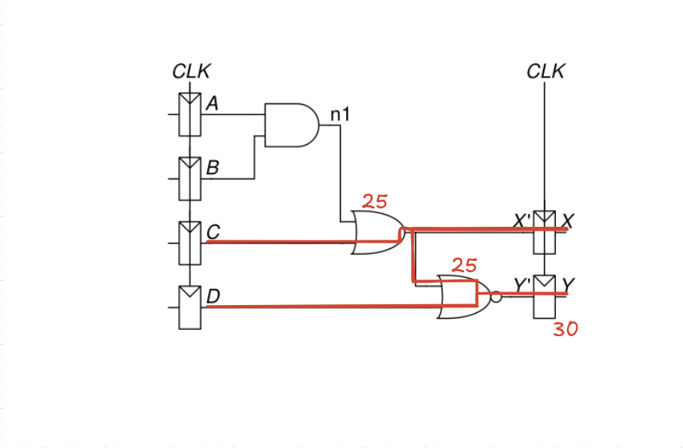
VÍ DỤ XUYÊN SUỐT
Bài tập áp dụng
Hold violation ở đâu ?
- Tccq: 30ps
- Tpcq: 80ps
- Tsu: 50ps
- Th: 60ps
- Tpd: 40ps
- Tcd: 25ps
Th < Tcd + Tccq = 25ps + 30ps
= 55 ps
→ Hold violation (55ps < 60ps)
RTL TO GDS · BUỔI 3 · STATIC TIMING ANALYSIS
05
Notes:
GỢI Ý GIẢNG
Giới thiệu bộ số liệu sẽ dùng lại nhiều lần. Sinh viên nên ghi vào giấy. Các giá trị chỉ phục vụ minh họa, không đại diện cho một chip cụ thể.
NGUỒN
Bhasker & Chadha, Static Timing Analysis for Nanometer Designs, Springer, 2009, Chương 2 và 5

Slide 15
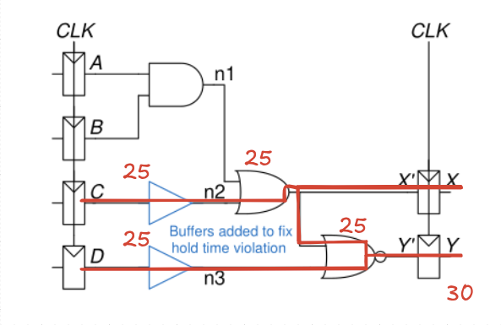
VÍ DỤ XUYÊN SUỐT
Bài tập áp dụng
Sửa hold violation như thế nào ?
- Tccq: 30ps
- Tpcq: 80ps
- Tsu: 50ps
- Th: 60ps
- Tpd: 40ps
- Tcd: 25ps
Th < Tcd + Tccq = 25ps + 30ps
= 55 ps
→ Hold violation (55ps < 60ps)
RTL TO GDS · BUỔI 3 · STATIC TIMING ANALYSIS
05
Notes:
GỢI Ý GIẢNG
Giới thiệu bộ số liệu sẽ dùng lại nhiều lần. Sinh viên nên ghi vào giấy. Các giá trị chỉ phục vụ minh họa, không đại diện cho một chip cụ thể.
NGUỒN
Bhasker & Chadha, Static Timing Analysis for Nanometer Designs, Springer, 2009, Chương 2 và 5

Slide 16
TỔNG QUAN
STA xuất hiện ở nhiều mốc của flow
1
Synthesis
cell delay ước lượng
2
Pre-CTS
clock lý tưởng
3
Post-CTS
clock tree thật
Post-route
RC đã trích xuất
4
Phân tích chủ yếu ở đây
Signoff
nhiều corner và mode
Kết luận
5
Một đường có thể pass ở synthesis nhưng fail sau route vì dây thật làm tăng delay và clock không còn lý tưởng.
RTL TO GDS · BUỔI 3 · STATIC TIMING ANALYSIS
06
Notes:
GỢI Ý GIẢNG
Đây là lý do không dừng ở report của Yosys/ABC. STA chạy lặp lại vì mô hình delay thay đổi khi placement, clock tree và routing trở nên cụ thể hơn.
NGUỒN
Bhasker & Chadha, Static Timing Analysis for Nanometer Designs, Springer, 2009, Chương 1, 4, 8
LibreLane Timing Closure: https://librelane.readthedocs.io/en/latest/usage/timing_closure/

Slide 17
TỔNG QUAN
Bốn câu hỏi mà STA phải trả lời
1
2
3
4
Dữ liệu đến lúc nào?
Dữ liệu phải đến trước lúc nào?
Còn dư hay thiếu bao nhiêu?
Đường nào tệ nhất?
Arrival time
Required time
Slack
Critical path
RTL TO GDS · BUỔI 3 · STATIC TIMING ANALYSIS
07
Notes:
GỢI Ý GIẢNG
Mỗi report timing đều có thể đọc theo bốn câu hỏi này. Dùng chúng như khung đọc report trong phần sau.
NGUỒN
Bhasker & Chadha, Static Timing Analysis for Nanometer Designs, Springer, 2009, Chương 2

Slide 18
SDC
Môi trường STA cần bốn nhóm đầu vào
Netlist
Liberty
SDC
Parasitic
cell và kết nối
timing model theo corner
clock và constraint
SPEF sau route
OpenSTA / OpenROAD STA
Thiếu một nhóm dữ liệu có thể tạo report sai hoặc không có timing path hợp lệ.
RTL TO GDS · BUỔI 3 · STATIC TIMING ANALYSIS
38
Notes:
GỢI Ý GIẢNG
Ở synthesis thường chưa có SPEF. Sau route thì có. Còn netlist, Liberty và SDC luôn phải nhất quán về cell names, top module, port names và corner.
NGUỒN
Bhasker & Chadha, Static Timing Analysis for Nanometer Designs, Springer, 2009, Chương 7
OpenSTA Examples: https://openroad.readthedocs.io/en/latest/main/src/sta/doc/Examples.html

Slide 19
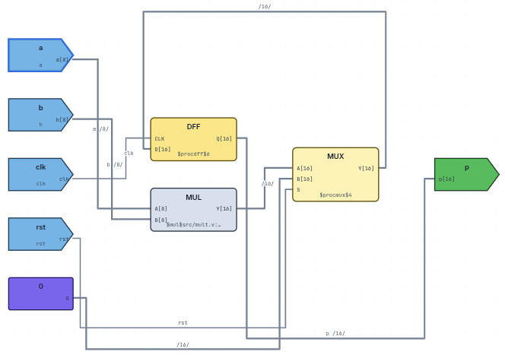
TỔNG QUAN
Một ví dụ thực tế - Multiplier
RTL TO GDS · BUỔI 3 · STATIC TIMING ANALYSIS
08
Notes:
GỢI Ý GIẢNG
Tránh nói STA thay thế simulation. Nếu constraint sai hoặc thiếu, STA có thể báo pass nhưng thiết kế vẫn sai. Nếu RTL sai chức năng, STA cũng không phát hiện.
NGUỒN
Bhasker & Chadha, Static Timing Analysis for Nanometer Designs, Springer, 2009, Chương 1

Slide 20
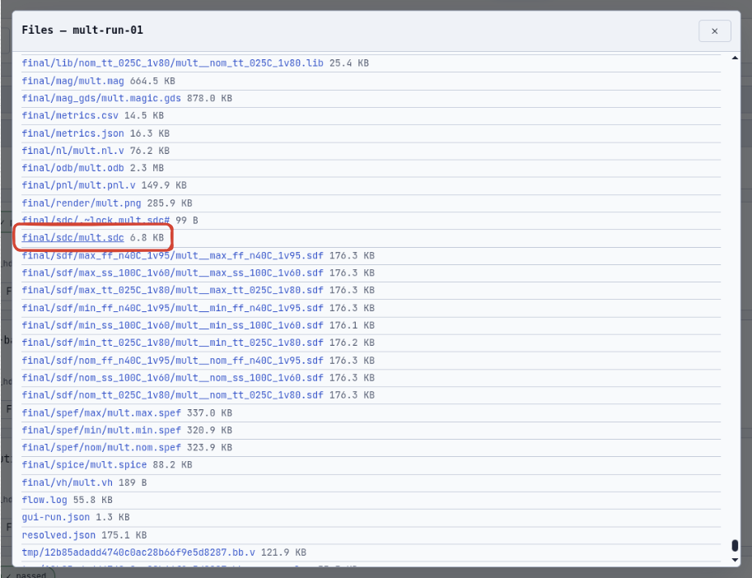
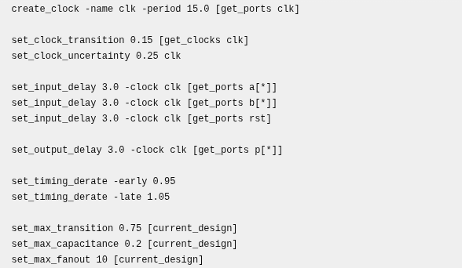
TỔNG QUAN
Setup hệ thống
RTL TO GDS · BUỔI 3 · STATIC TIMING ANALYSIS
08
Notes:
GỢI Ý GIẢNG
Tránh nói STA thay thế simulation. Nếu constraint sai hoặc thiếu, STA có thể báo pass nhưng thiết kế vẫn sai. Nếu RTL sai chức năng, STA cũng không phát hiện.
NGUỒN
Bhasker & Chadha, Static Timing Analysis for Nanometer Designs, Springer, 2009, Chương 1

Slide 21
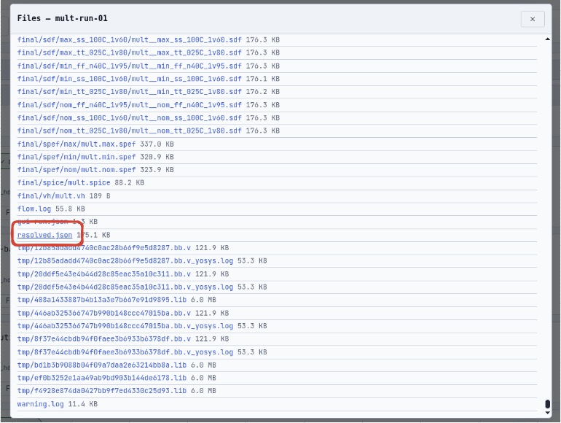
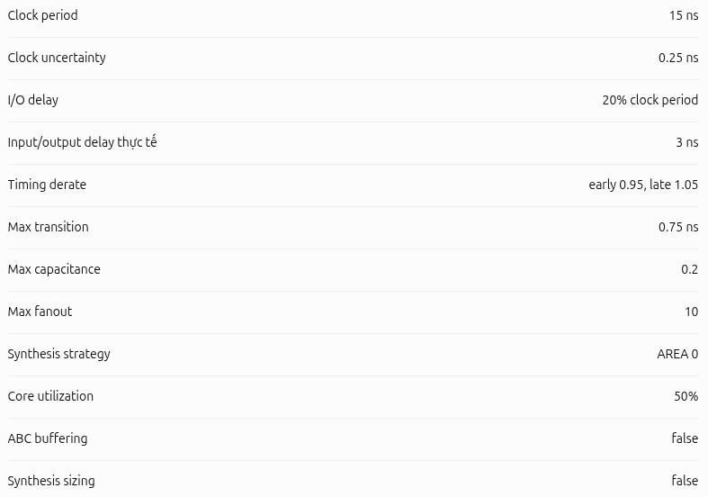
TỔNG QUAN
Setup hệ thống
RTL TO GDS · BUỔI 3 · STATIC TIMING ANALYSIS
08
Notes:
GỢI Ý GIẢNG
Tránh nói STA thay thế simulation. Nếu constraint sai hoặc thiếu, STA có thể báo pass nhưng thiết kế vẫn sai. Nếu RTL sai chức năng, STA cũng không phát hiện.
NGUỒN
Bhasker & Chadha, Static Timing Analysis for Nanometer Designs, Springer, 2009, Chương 1

Slide 22
NỀN TẢNG
Bốn nhóm đường timing cơ bản
Input → FF
input delay + logic
clocked
FF → FF
register-to-register
clocked
FF → Output
logic + output delay
clocked
Input → Output
đường tổ hợp thuần
combinational
RTL TO GDS · BUỔI 3 · STATIC TIMING ANALYSIS
12
Notes:
GỢI Ý GIẢNG
Nếu thiết kế là TinyTapeout combinational hoặc không khai báo clock, report có thể chỉ chứa I/O paths. Với thiết kế tuần tự, đường FF đến FF thường quyết định fmax.
NGUỒN
Bhasker & Chadha, Static Timing Analysis for Nanometer Designs, Springer, 2009, Chương 2 và 7

Slide 23
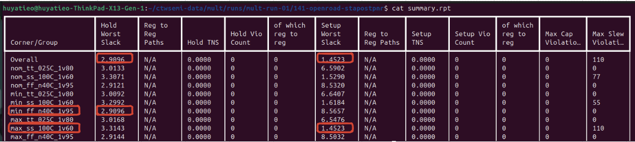
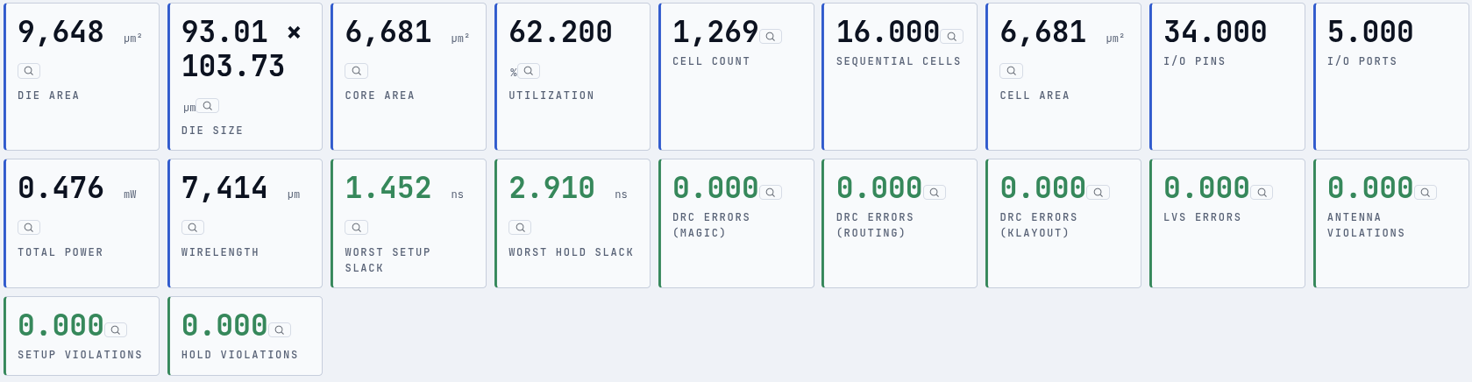
TỔNG QUAN
Xem report STApostPnR
RTL TO GDS · BUỔI 3 · STATIC TIMING ANALYSIS
08
Notes:
GỢI Ý GIẢNG
Tránh nói STA thay thế simulation. Nếu constraint sai hoặc thiếu, STA có thể báo pass nhưng thiết kế vẫn sai. Nếu RTL sai chức năng, STA cũng không phát hiện.
NGUỒN
Bhasker & Chadha, Static Timing Analysis for Nanometer Designs, Springer, 2009, Chương 1

Slide 24
TỔNG QUAN
Kết luận
- Critical path nằm ở coner max_ss_100C_1v60. Mở file này để xem đường path dài nhất ở cell nào.
- Cách tính F_max (ước lượng) = 1 / Testimate = 1/13.5477ns = 73.81MHz
[Testimate = Tclk (hiện tại) – slack = 15ns – 1.4523ns = 13.5477ns]
- Hold path dễ vi phạm nhất ở min_ff_40C_1v95. Mở file này để xem đường path ngắn nhất ở cell nào.
- Slew violation tại 110 điểm cell. Chỉ xuất hiện ở các coner chậm. Chip vẫn chạy nếu hoạt động ở vùng coner an toàn.
RTL TO GDS · BUỔI 3 · STATIC TIMING ANALYSIS
08
Notes:
GỢI Ý GIẢNG
Tránh nói STA thay thế simulation. Nếu constraint sai hoặc thiếu, STA có thể báo pass nhưng thiết kế vẫn sai. Nếu RTL sai chức năng, STA cũng không phát hiện.
NGUỒN
Bhasker & Chadha, Static Timing Analysis for Nanometer Designs, Springer, 2009, Chương 1

